Slide 1

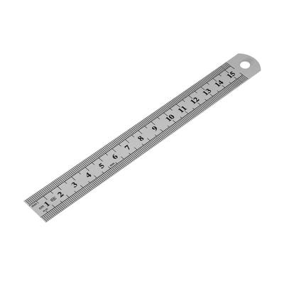
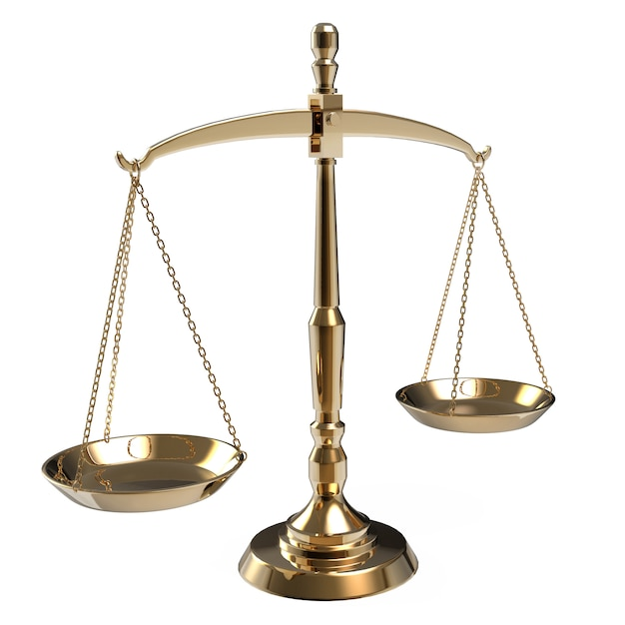


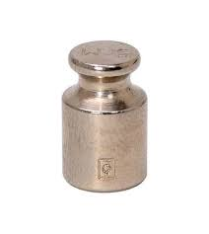
Вимірюємо лінійні розміри,
об’єм та масу тіл

Slide 2



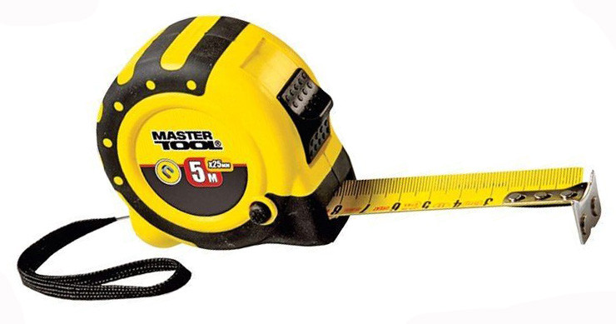

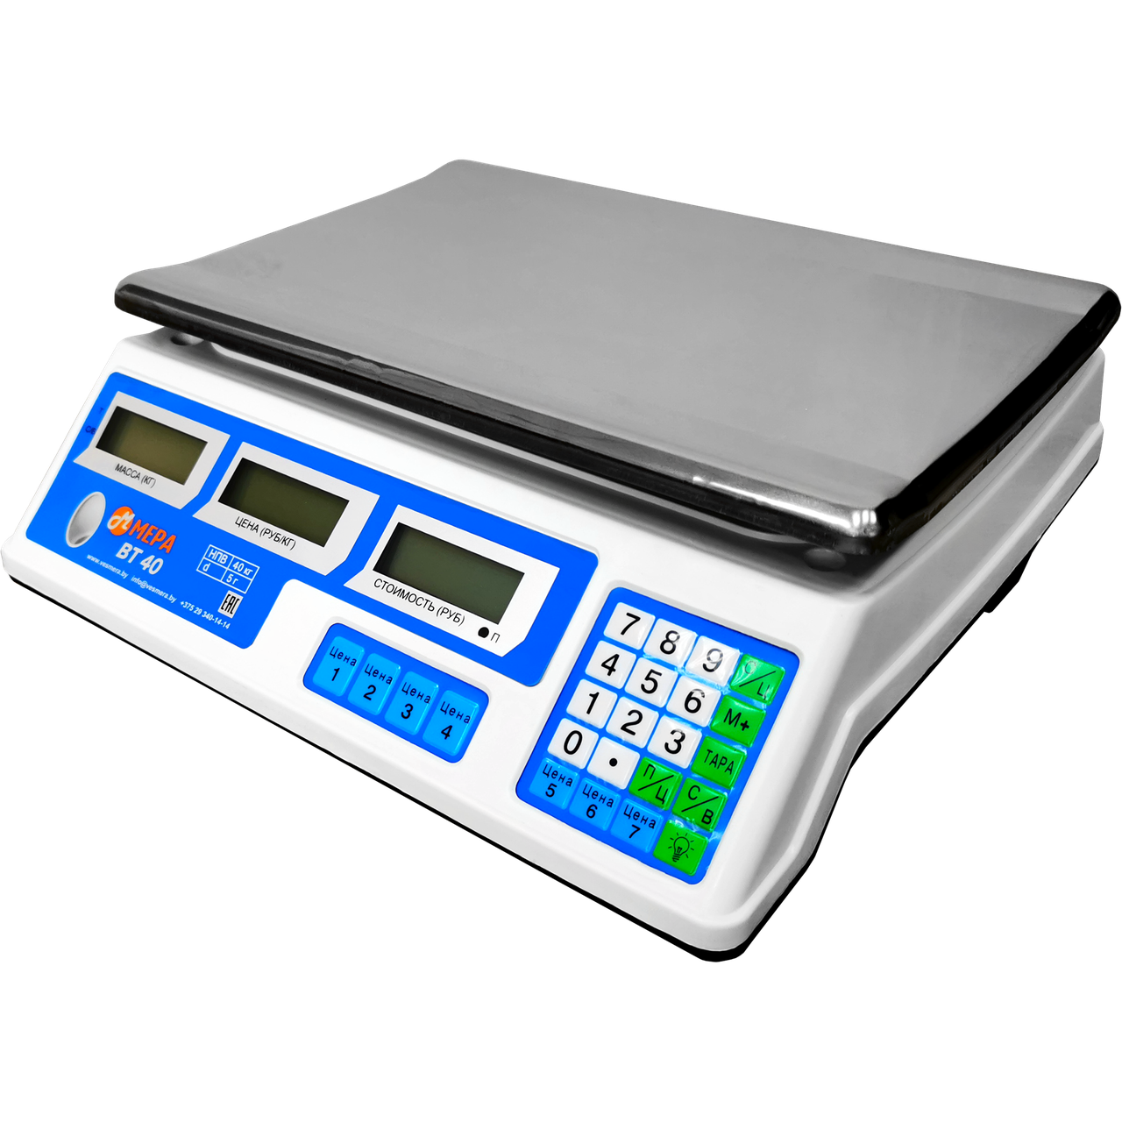
Розглянь колаж. Що між тілами 1 і 2 спільного, а чим вони відріз-
няються?
5
3
1
6
2
4

Slide 3
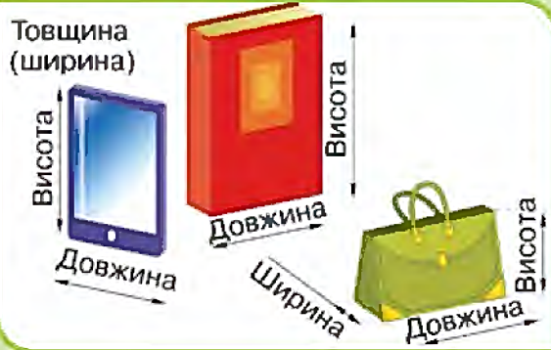
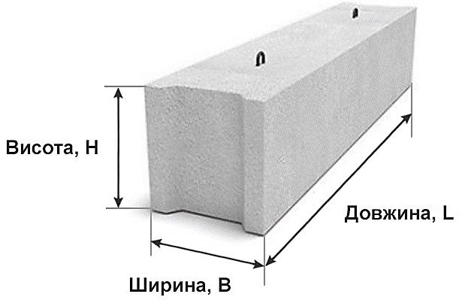
Довжина, ширина, висота — це лінійні розміри тіла. Дізнатися, які роз-міри тіла називають шириною, довжиною і висотою, тобі допоможе ма-люнок.

Slide 4
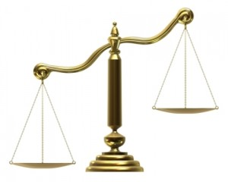

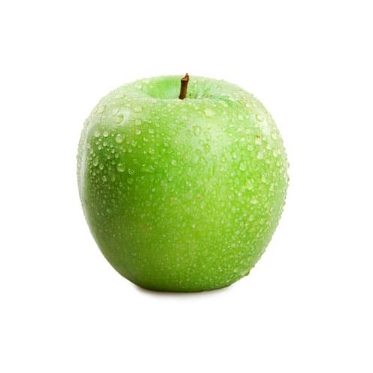
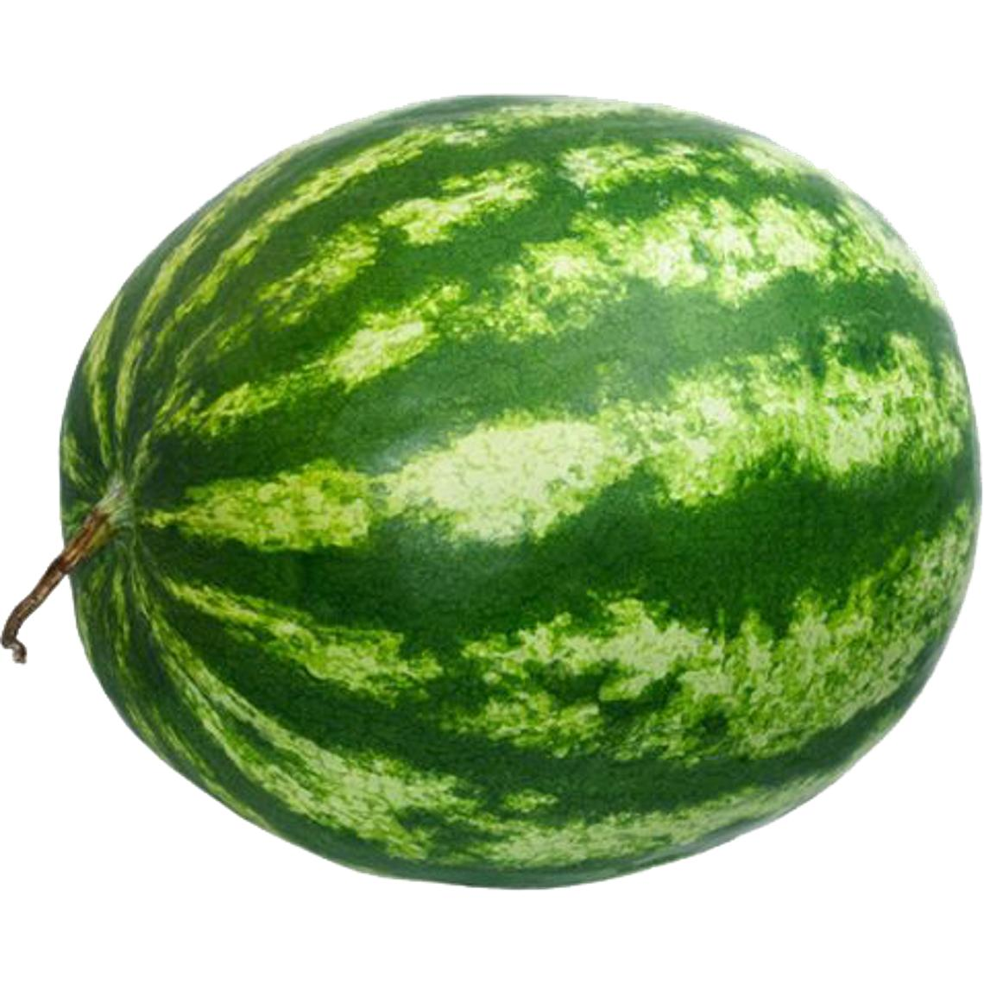
З’ясувати, яке тіло важче, а яке легше, можна за допомогою важільних терезів. Шалька (тарілка в терезах, на яку кладуть зважуване тіло або важки) з легшим тілом піднімається вгору, а шалька з важчим тілом опускається вниз.

Slide 5
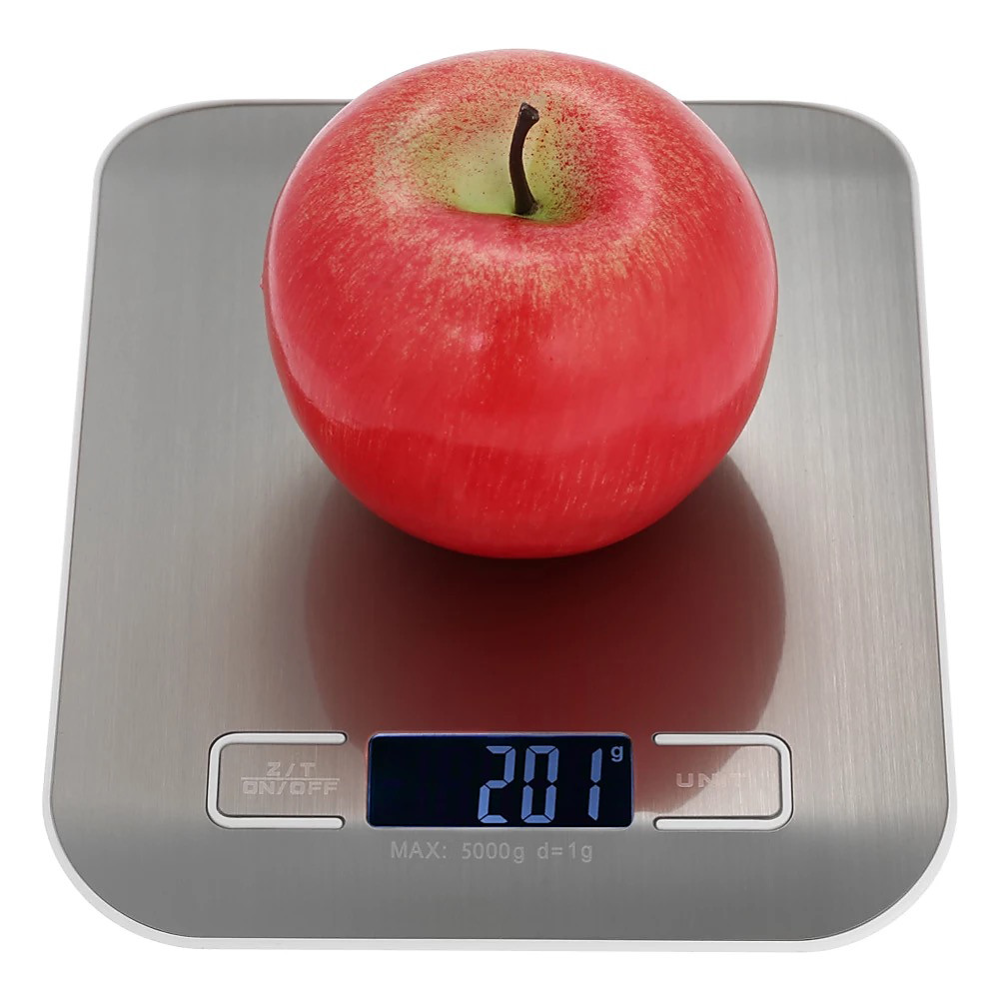
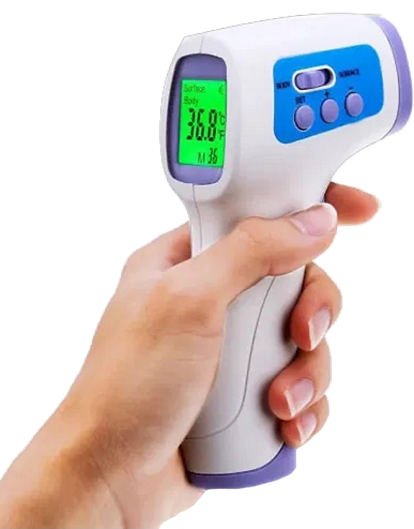
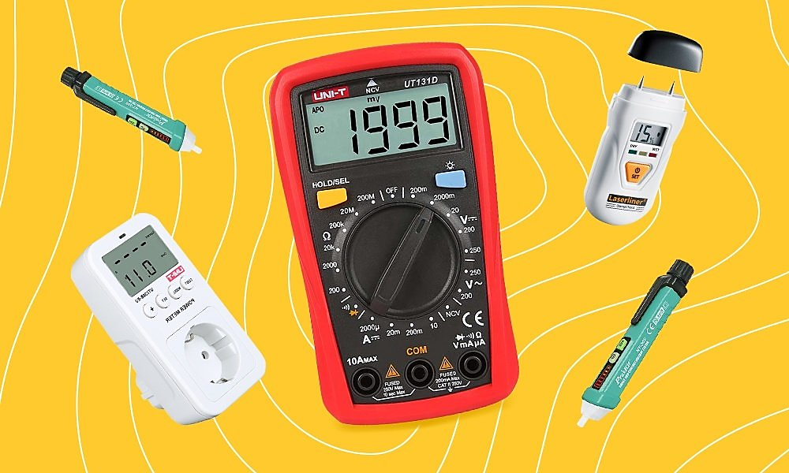
Серед вимірювальних приладів багато електронних. Вони не мають шкали, але оснащені спеціальними чутливими датчиками. Такі прилади показують результат вимірювання майже миттєво.

Slide 6
Повну презентацію дивіться у відеоуроці

